Slide 1
گردش لوکوسیت ها و مهاجرت به بافت ها
Circulating leukocytes and migration to tissues
By: Dr. E. Azizi

Slide 2
مهاجرت لوکوسیتی – سلکتین ها
P (CD62P)
E (CD62E)
L (CD62L)
هیستامین، ترمبین
اندوتلیال
سلکتین ها
لیگاند سلکتین ها
IL-1, TNF, LPS
لوکوسیت ها
IL-1, TNF, LPS
PSGL – 1
CLA – 1
Mad CAM-1,GlyCAM-1,CD34,PNAd

Slide 3
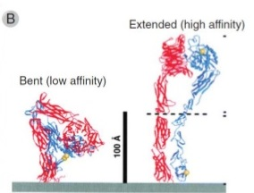
مهاجرت لوکوسیتی – اینتگرین ها
اینتگرین ها
30 نوع از دایمر زنجیره α و β هستند.
دومین سیتوپلاسمی با اجزای اسکلت سلولی واکنش می دهند.
LFA-1 (α1β2, CD11a CD18)
VLA-4 (α4β1, CD49d CD29)
Mac-1 (αMβ2, CD11b CD18)
α4β7

Slide 4
مهاجرت لوکوسیتی – لیگاند اینتگرین ها
VLA-4
LFA-1
Mac-1
α4β7
VCAM-1(CD106)
ICAM-1 (سلولهای آندوتلیال، لنفوسیت، فیبروبلاست DC,MØ)
ICAM-2 آندوتلیال
ICAM-3 لنفوسیت ها
ICAM-1
گیرنده iC3b کمپلمان
MadCAM-1 (مولکول های چسبنده سلولی آدرسین مخاطی)
E-cadherin (مولکول های چسبندگی اپی تلیال)

Slide 5
مهاجرت لوکوسیتی – کموکاین ها
پلی پپتیدهای 10- 8 کیلودالتونی که شامل دو حلقه دی سولفیدی داخلی هستند.
دارای چهار خانواده هستند. (تعداد و محل 2 ریشه از 4 ریشه سیستئین حفاظت شده)
CX3C
CXC (خانواده α)
CC (خانواده β)
C (خانواده C)
سایتوکاین های التهابی (IL-1, IL-17, TNF) تولید کموکاین ها را القا می کند.
گیرنده کموکاین ها متعلق به سوپر خانواده GPCR می باشد.
CXCR4و CCR5 به عنوان گیرنده های HIV عمل می کنند.
CX3CR-1
CCR1-CCR8
CCR1-CCR10
XCR-1

Slide 6
اعمال بیولوژیک کموکاین ها
افزایش چسبندگی لوکوسیت ها به آندوتلیوم
مهاجرت لوکوسیت ها از طریق عروق خونی به محل عفونت یا آسیب بافتی
واکنش های التهابی
تکامل اعضای لنفاوی
مهاجرت DC از محل عفونت به گره های لنفاوی
کموتاکسیس Chemotraction
هومئوستاتیک

Slide 7
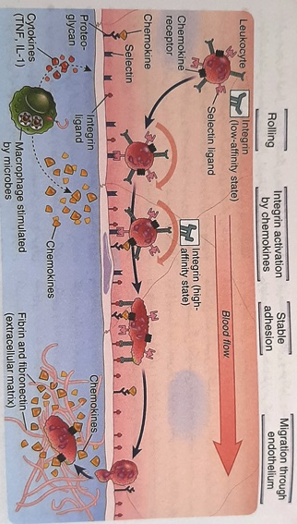
واکنش متقابل لوکوسیت – اندوتلیال و فراخوانی لوکوسیت ها به بافت ها

Slide 8
بیماری های نادر ارثی انسانی تحت عنوان نقص چسبندگی لکوسیتی
نقص چسبندگی لکوسیتی نوع 1 (LAD-1)
نقص چسبندگی لکوسیتی نوع 2(LAD-2)
نقص چسبندگی لکوسیتی نوع 3 (LAD-3)
نقص ارثی اتوزومی مغلوب در ژن CD18، که زیر واحد β از LFA-1 و Mac-1 می باشد
فقدان ناقل GDP-فوکوز گلژی که برای بیان لیگاندهای سلکتین های E و P بر سطح نتروفیل ها لازم است.
موتاسیون ها در مسیرهای سیگنال رسانی که گیرنده های کموکاینی را با فعال سازی اینتگرین مرتبط می کنند.

Slide 9
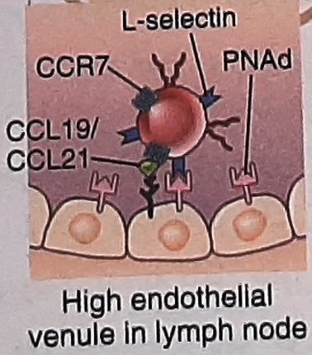
فراخوانی لوکوسیت ها به بافت ها
(نوتروفیل) CXCR1 و CXCR2 CXCL1 و CXCL8 (IL-8)
(منوسیت) CCR2 CCL2 (MCP-1)
(سلول های T بکر) L-سلکتین، LFA-1 و CCR7 PNAd, CCL19,21

Slide 10
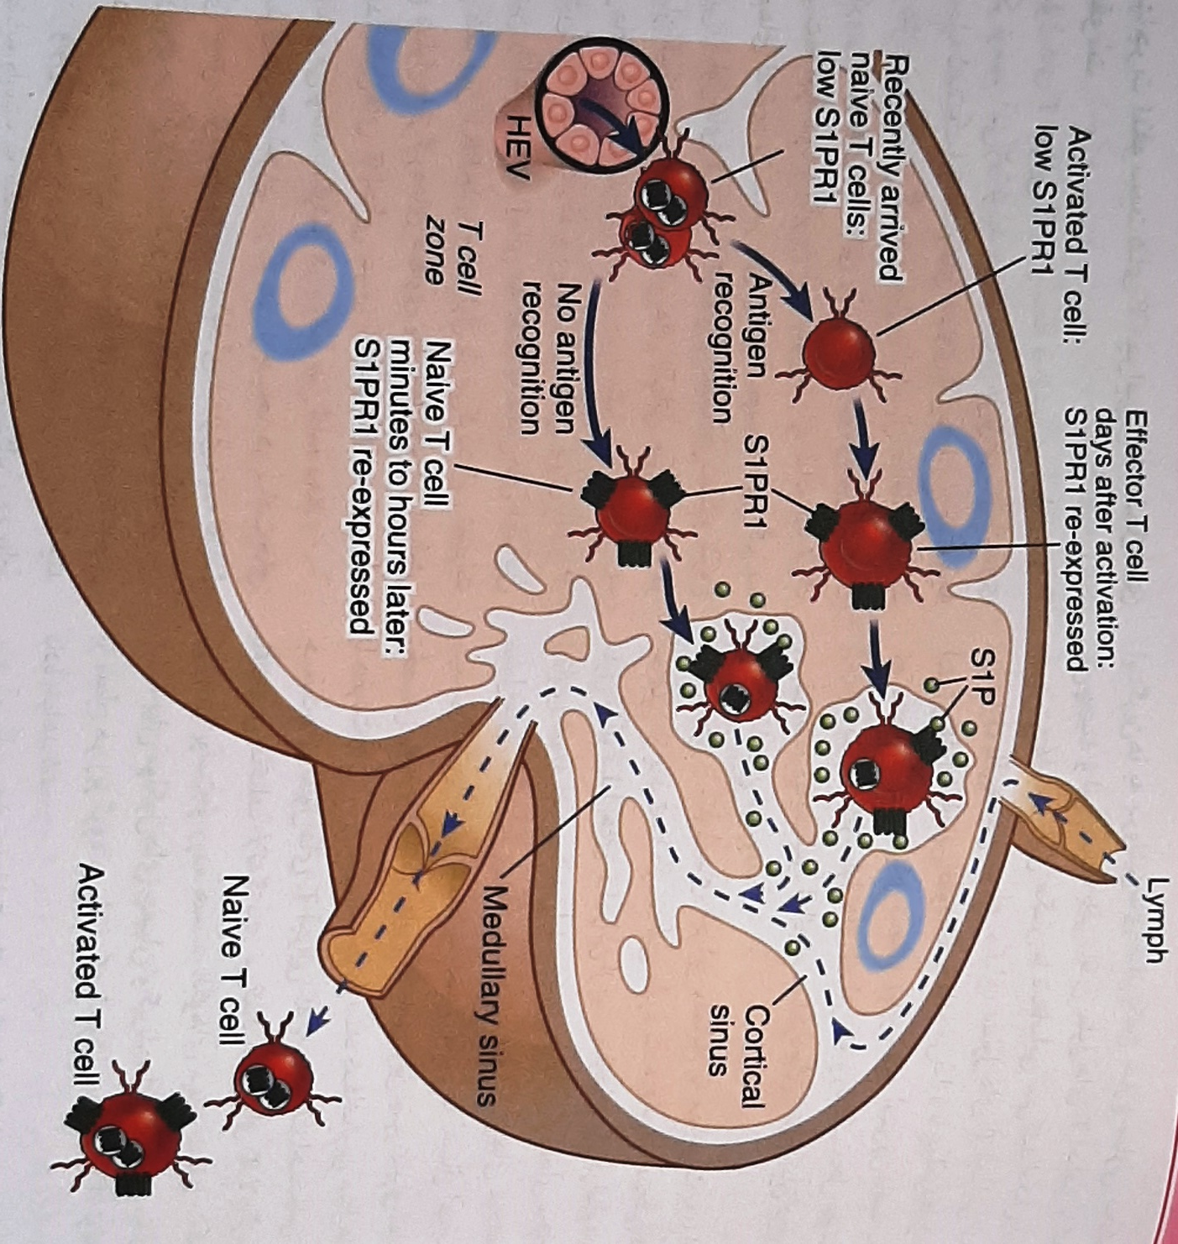
خروج سلول های T بکر از غدد لنفاوی
آنزیم S1P لیاز
IFN – I
CD69
فینگولیمود
(FTY720)

Slide 11
فراخوانی T بکر به بافت ها
)روده L ( - سلکتین و اینتگرین α4β7 MadCAM-1
(طحال) طحال فاقد HEVS است. به نظر می رسد ورود سلول های T از طریق گردش خون باز به صورت تنظیم نشده بدون نقش سلکتین ها و اینتگرین ها باشد.
مهاجرت لنفوسیت های T اجرایی به محل های عفونت
CCR7↓، گیرنده های کموکاین های التهابی و S1PR ↑، توقف بیان L- سلکتین و
افزایش بیان گیرنده های P و E- سلکتین
برخی از سلول های اجرایی، تمایل به مهاجرت به انواع خاصی از بافت ها را دارند

Slide 12
مهاجرت لنفوسیت های T خاطره ای
سلول های T خاطره ای اجرایی
سلول های T خاطره ای مرکزی
↑CD45O+، CCR7↑، L-سلکتین↑
سلول هایTخاطره ای
برخی از سلول های T خاطره ای پس از ورود به پوست و مخاط، تبدیل به سلول های خاطره ای مقیم بافت تبدیل می شوند. (CD103 , CD69)
سلول های T خاطره ای اجرایی به تحریکات آنتی ژنی به سرعت با تولید سایتوکاین های اجرایی پاسخ می دهند.
سلول های T خاطره ای مرکزی به تحریکات آنتی ژنی تمایل به تکثیر بیشتر دارند و ذخیره ای از سلول ها برای پاسخ یادآور هستند.
↑CD45O+، CCR7↓، L-سلکتین↓

Slide 13
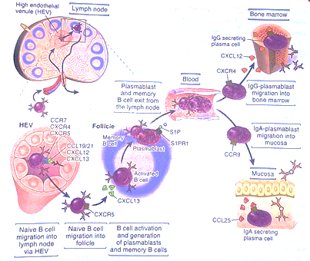
مهاجرت لنفوسیت های B
سلولهای B نابالغ از طریق خون، مغز استخوان را ترک کرده و وارد ناحیه حاشیه ای طحال می شوند.
CXCR5 CXCL13 ■ S1P

Slide 14
با تشکر و سپاس

